Slide 1
Задание 3 билет 7
Выполнил студент группы Исп-216П:

Slide 2
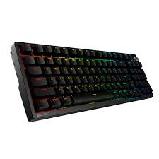
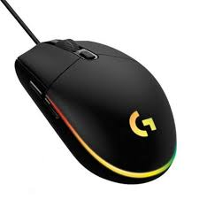
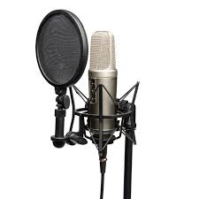
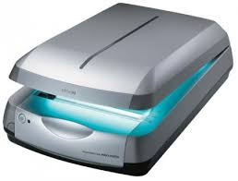
Устройства ввода информации
Клавиатура
Мышь
Сканер
Микрофон

